Slide 1
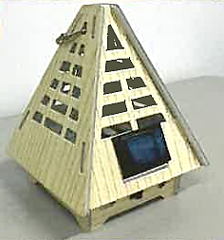
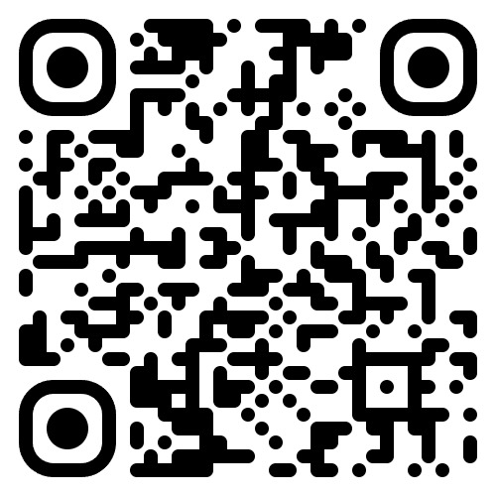
令和６年度 親子で学ぶ！
『エネルギーと創・蓄・省と工作教室
～次世代エネルギーキット作り～』
第1部
１３：３０～
ソーラーライトをつくろう！ Panasonic
第2部
１5：00～
工作教室
千葉工業大学
デザイン科学科
２０２４・８・２３(金)
アルミ缶で
クルクルまわる提灯をつくってみよう！
イベントアンケートに
ご協力ください
お問い合わせ
富山地域づくり協議会「ふらっと」 ☎０４７０－５７－３００0 ✉tomy_furatt@yahoo.co.jp
※イベントの様子を写真撮影させていただきます。撮影した映像・写真は今後の当イベント開催時、HP、SNS、イベントの告知等に使用させていただく場合があります。ご了承ください。

